Slide 1

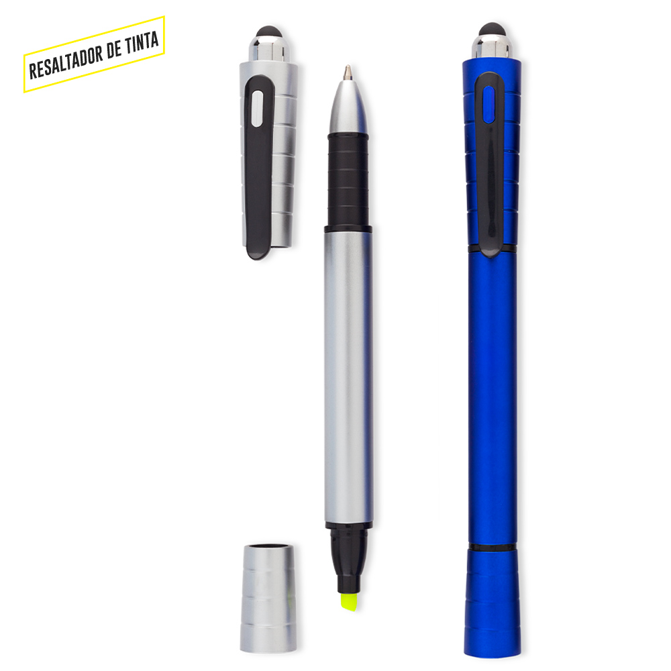
13 9 de 2021
Cot N°222
Asesor Comercial
Carlos Uribe 316 324 05 27 / (4) 322 3662 ext.106 curibe@magicmedios.com
Señor(a) Test1.
Test1
1.ADVANT 3-1 STYLUS ADV-STY
Bolígrafo plástico con stylus y resaltador de tinta. Medidas: 15 cm Marca: 4.5 cm / Tampografía
Unidades por Caja: 1000 Unidades
Empaque: 60,0 X 33,0 X 24,0 / 16,0 Kg
Azul Reflex | 15935
Silver | 10292
Calle 6 sur #50 - 30, Medellin 316 324 05 27 / (4) 322 3662 ext.106 curibe@magicmedios.com www.magicmedios.com

